Slide 1




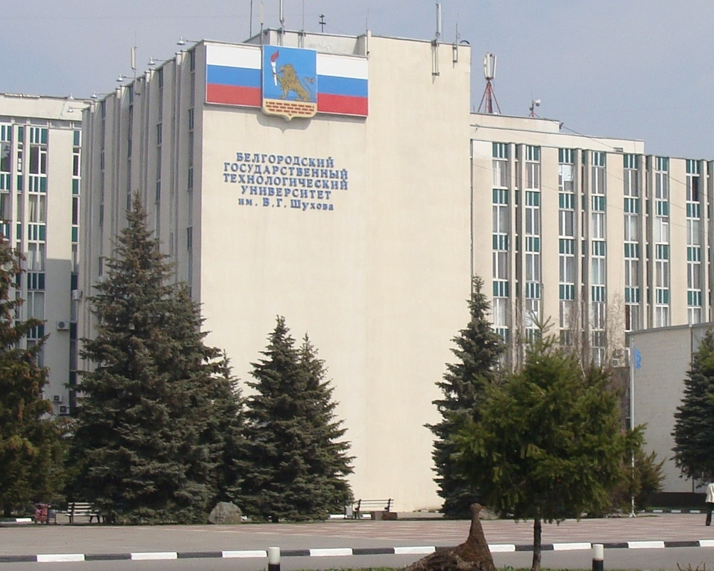
ФГБОУ ВО «Белгородский государственный технологический университет им. В.Г. Шухова»
Презентация проекта
«Профессиональное самоопределение обучающихся «ТЕХНОЛОГиЯ»
Шеховцов Геннадий Викторович, директор организационно-аналитического центра
г. Белгород, 2018 год

Slide 2
Введение в предметную область
(описание ситуации «как есть»)
Кол-во
победителей, чел.
152083
человек
всего обучающихся в образовательных организациях области
(2015-2016 учебный год)
Количество заявлений
Муниципальные территории

Slide 3
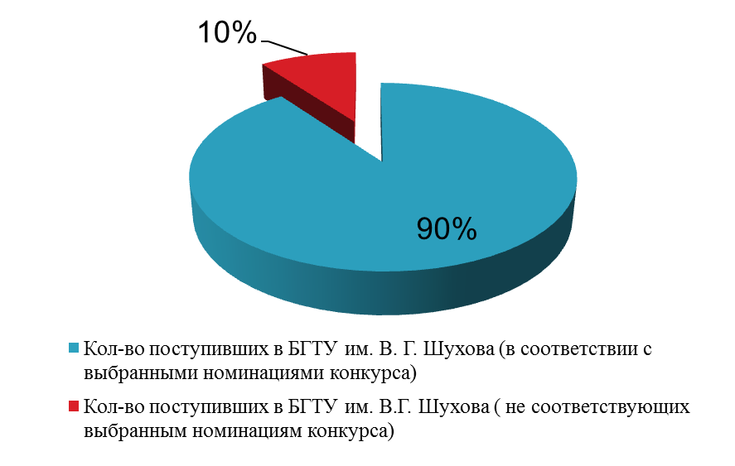
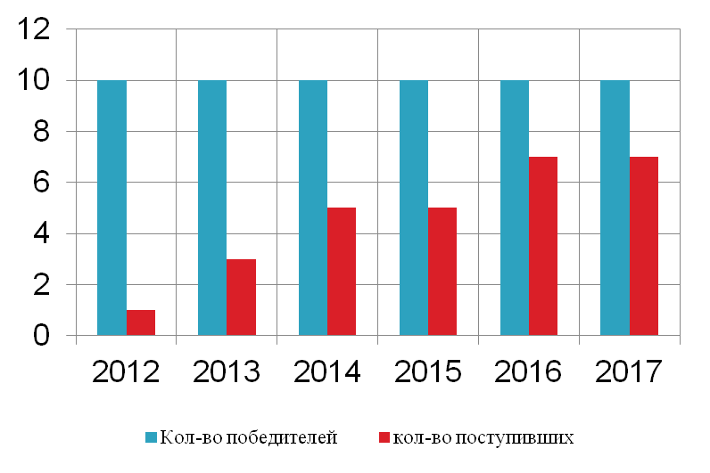
Введение в предметную область
(описание ситуации «как есть»)
Количество поступающих в БГТУ им. В.Г. Шухова
Чел.
Процент поступления в БГТУ
им. В. Г. Шухова составляет
42% от общего числа победителей и призёров областного конкурса «Мы – Белгородцы! Думай, решай, действуй!»
год

Slide 4
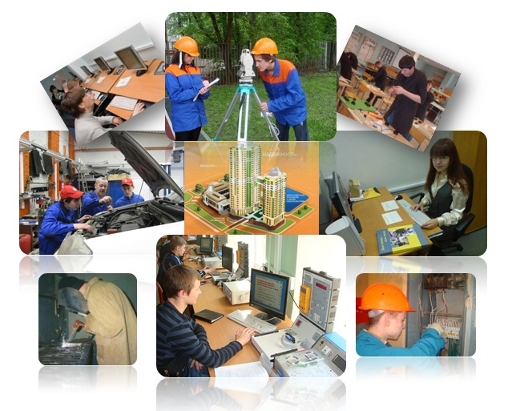
Введение в предметную область
(описание ситуации «как есть»)
Востребованные инженерные профессии Белгородской области
По данным Управления по труду и занятости населения Белгородской области (http://www.bel-zan.ru/) на 28 мая 2018 года.

Slide 5
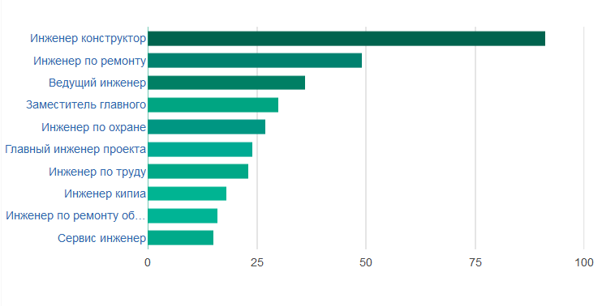
Введение в предметную область
(описание ситуации «как есть»)
Востребованные профессии в Белгороде
По данным сайта: https://belgorod.trud.com.
91
49
36
30
27
24
23
18
16
15

Slide 6
Введение в предметную область
(описание ситуации «как есть»)
Статистика выбора выпускниками школ предметов сдачи ЕГЭ
(по материалам Рособрнадзора
от 14.03.2018 г.)
Результаты анкетирования обучающихся 11 классов в период проведения Дней открытых дверей БГТУ им. В.Г. Шухова 18.04.2018 г., 26.04.2018 г.

Slide 7
Введение в предметную область
(описание ситуации «как есть»)
Сведения о приёме в БГТУ им. В.Г. Шухова на места в рамках КЦП
в 2014–2018 годах для обучения по очной форме
152083
человек
всего обучающихся в образовательных организациях области
(2015-2016 учебный год)
Количество заявлений
* С учётом поступающих граждан Крыма, а также граждан Юго-востока Украины
Существующие проблемы:
Нехватка инженерных кадров в регионе.
Потеря интереса к инженерным специальностям у обучающихся и работающей молодёжи.
Недостаточное ориентирование школьников об инженерно-технических профессиях.
Низкий процент выбора выпускниками школ предмета «физика» для сдачи ЕГЭ.

Slide 8
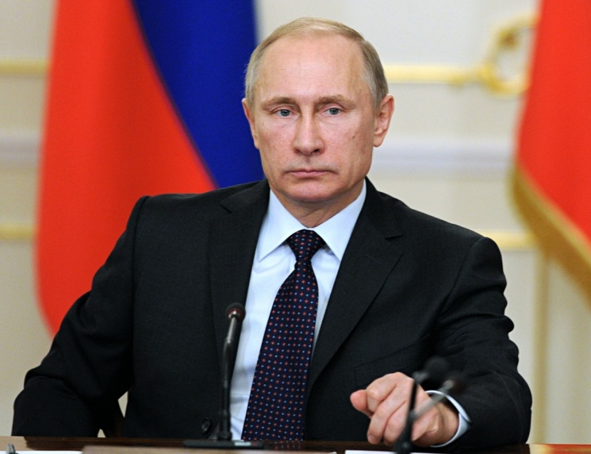
Введение в предметную область
(описание ситуации «как есть»)
«… В нашей экономике, обновляющейся экономике, экономике, которая выходит на новые рубежи, связана с внедрением новых технологий, ей нужны новые кадры и прежде всего инженерные. Я публично высказывался уже, что это касается рабочих профессий.
Что касается непосредственно их, то будем внедрять принятые решения по бакалавриату прикладному. Нам нужны специалисты с инженерными знаниями, нужны те, кто понимает производство, как оно устроено»
В.В. Путин

Slide 9



описание проекта
Цель проекта: | Охват обучающихся образовательных организаций области (потенциальных абитуриентов) комплексом мероприятий инженерно-технической направленности «ТЕХНОЛОГиЯ» не менее 10000 человек до 25 сентября 2020 года
Способ достижения цели: | Внедрение комплекса мероприятий инженерно-технической направленности «ТЕХНОЛОГиЯ»: проведение интерактивных площадок «ТЕХНОЛОГиЯ», Дней открытый дверей с участием студентов университета, выездных Дней открытый дверей «ТЕХНОЛОГиЯ»: самоопределение старшеклассников»; проведение региональных семинаров для педагогов «ТЕХНОЛОГиЯ проектов» (технология «Мировое кафе»); «ТЕХНОЛОГиЯ»: педагогический проект» (семинар-практикум) для педагогических работников образовательных организаций; - организация открытого областного конкурса новых технологий и инновационных проектов «Мы – Белгородцы! Думай, решай, действуй!»); организация и работа пресс-центра участников регионального отделения Общероссийской общественно-государственной детско-юношеской организации «Российское движение школьников» (обучение по дополнительным общеобразовательным общеразвивающим программам: «Медиаменеджмент», «Обеспечение работы медиаредакции», освещение работы по проекту и т.д.); освещение работы школ по мероприятиям инженерно-технической направленности.
Результат/ продукт проекта: | Результат | Вид подтверждения результата
 | Разработка Регламента взаимодействия субъектов проекта «Профессиональное самоопределение обучающихся «ТЕХНОЛОГиЯ» | Регламент взаимодействия субъектов проекта «Профессиональное самоопределение обучающихся «ТЕХНОЛОГиЯ»
 | Проведён открытый областной конкурс новых технологий и инновационных проектов «Мы – Белгородцы! Думай, решай, действуй!» в 2018-2019, 2019-2020 учебных годах | Приказ департамента образования Белгородской области «О проведении открытого областного конкурса новых технологий и инновационных проектов «Мы – Белгородцы! Думай, решай, действуй!», положение конкурса; ссылки на размещение информации на сайте БГТУ им. В.Г.Шухова
 | Проведено не менее 22 интерактивных площадок «ТЕХНОЛОГиЯ», не менее 21 выездных Дня открытых дверей «ТЕХНОЛОГиЯ»: самоопределение старшеклассников» для обучающихся, педагогических работников образовательных организаций области (выезды в муниципальные территории) | Ссылки на размещение информации на сайте БГТУ им. В.Г.Шухова

Slide 10
описание проекта
Результат/ продукт проекта: | Результат | Вид подтверждения результата
 | Проведено не менее 2 региональных семинаров: «ТЕХНОЛОГиЯ проектов» (технология «Мировое кафе»); «ТЕХНОЛОГиЯ»: педагогический проект» (семинар-практикум) для педагогических работников образовательных организаций | Приказы департамента образования Белгородской области «О проведении регионального семинара ТЕХНОЛОГиЯ проектов», «ТЕХНОЛОГиЯ»: педагогический проект» ; ссылки на размещение информации на сайте БГТУ им. В.Г.Шухова
 | Проведено не менее 2 Дней открытых дверей с участием студентов университета | Письма департамента образования Белгородской области «О проведении Дня открытых дверей»; ссылки на размещение информации на сайте БГТУ им. В.Г.Шухова
 | Приняли участие во Всероссийских, Международных конференциях, образовательных площадках по тематике проекта (не менее двух) | Программа мероприятия
 | Проведено не менее 10 зональных защит работ участников открытого областного конкурса новых технологий и инновационных проектов «Мы – Белгородцы! Думай, решай, действуй!» | Ссылки на размещение информации на сайте БГТУ им. В.Г.Шухова
 | Проведено не менее 2 финалов открытого областного конкурса новых технологий и инновационных проектов «Мы – Белгородцы! Думай, решай, действуй!» (публичная защита работ) | Ссылки на размещение информации на сайте БГТУ им. В.Г.Шухова
 | Проведено не менее 2 церемоний награждения победителей и призёров открытого областного конкурса новых технологий и инновационных проектов «Мы – Белгородцы! Думай, решай, действуй!» | Приказы департамента образования Белгородской области «Об итогах проведения открытого областного конкурса новых технологий и инновационных проектов «Мы – Белгородцы! Думай, решай, действуй!»; ссылки на размещение информации на сайте БГТУ им. В.Г.Шухова
 | Обучение активистов детских общественных организаций, участников Российского движения школьников в 2018-2019, 2019-2020 учебных годах по дополнительным общеобразовательным общеразвивающим программам: «Медиаменеджмент», «Обеспечение работы медиаредакции» | Информационные справки об итогах тестирования обучающихся по программам

Slide 11
описание проекта
Результат / продукт проекта: | Результат | Вид подтверждения результата
 | Разработаны и внедрены в деятельность образовательных организаций области методические рекомендации по организации и работе детского пресс-центра | Методические рекомендации
 | Проведены не менее 2 диалоговых площадок с известными людьми в инженерной и строительной областях | Ссылки на размещение информации на сайте БГТУ им. В.Г.Шухова
 | Выпущено не менее 2 электронных газеты «Вестник РДШ» | Электронные газеты «Вестник РДШ»
 | Выпущено не менее 2 сборников работ победителей и призёров открытого областного конкурса новых технологий и инновационных проектов «Мы – Белгородцы! Думай, решай, действуй!», сборник | Сборники работ
 | Выпущен сборник материалов по итогам проведения интерактивных площадок «ТЕХНОЛОГиЯ» | Сборник материалов
 | Проведены медиа-игры | Ссылка на размещение информации на сайте БГТУ им. В.Г.Шухова
 | Организовано и проведено не менее одного анкетирования на выбор белгородскими выпускниками 2018 года предметов сдачи ЕГЭ, не менее двух мониторингов по охвату обучающихся образовательных организаций области (потенциальных абитуриентов) комплексом мероприятий инженерно-технической направленности | Справка о результатах анкетирования, проведенного в период организационно-подготовительного блока работ проекта (18.04.2018 г., 26.04.2018 г.); ссылка на размещение информации проведения Дней открытых дверей «ТЕХНОЛОГиЯ: самоопределение старшеклассников»; справки по результатам анкетирования, тестирования
 | Размещена информация о реализации проекта в СМИ, на сайтах: БГТУ им. В.Г. Шухова, УГИБДД УМВД России по Белгородской области (не менее 61 информации) | Ссылки на источники

Slide 12
описание проекта
Показатели реализации проекта: Дорожная карта БГТУ им. В.Г. Шухова: Модернизация образовательной деятельности. Формирование системы начальной профориентации, селективного отбора талантливой молодёжи и повышение качества приёма. Программа развития БГТУ им. В.Г. Шухова на период 2017 -2021 гг.: Одна из стратегических задач – воспитание социально-ответственного подрастающего поколения, реализация ведущей роли университета в общественном и культурном развитии региона. К конкурентоспособным преимуществам университета относится активная работа с будущими абитуриентами. Закрепление талантливой молодёжи в регионе. Для привлечения абитуриентов БГТУ им.В.Г. Шухова предполагает организацию системной работы по вовлечению школьников и учащихся в различные исследовательские и культурные университетские проекты. Программа трансформации БГТУ им. В.Г. Шухова на период 2017 -2019 гг.: 24. Формирование и развитие процесса сопричастности внутренней и внешней аудитории к деятельности БГТУ им. В.Г. Шухова путём создания открытых пространств. п.7. Совокупное число пользователей социальных сервисов, созданных за отчётный период на базе университета. | Показатель: |  |  |  | Вид подтверждения:
 | Показатель проекта | Базовое значение | Плановое значение
 |  |  | 2019г. | 2020
 | 10175 | 4070 | 5000 | 5175 | Отчёты органов управления образованием муниципальных районов и городских округов, программы интерактивных площадок «ТЕХНОЛОГиЯ».
Пользователи результатом проекта: | Обучающиеся, родители, педагоги образовательных организаций, общественность Белгородской области
Внешние участники проекта (партнеры) | ГБУДО «Белгородский областной Дворец детского творчества», управления образованием муниципальных территорий, Дома и Центры детского творчества области, ГИБДД УМВД России по Белгородской области

Slide 13
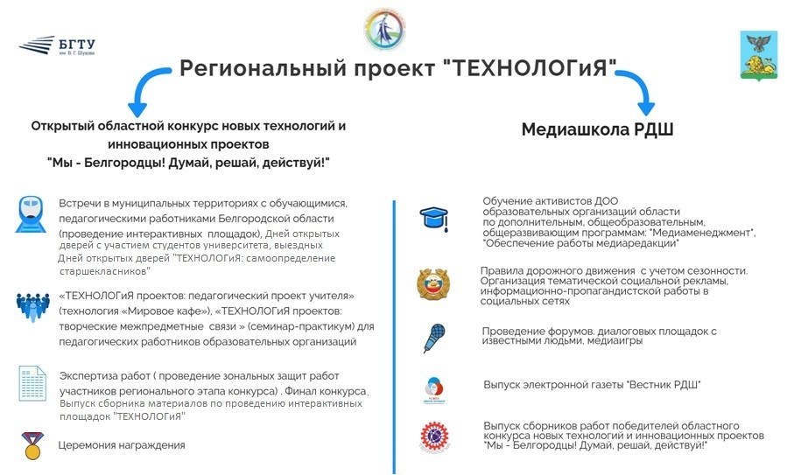
Введение в предметную область
(описание ситуации «как Будет»)

Slide 14
Введение в предметную область
(описание ситуации «как Будет»)
Охват обучающихся
8 - 11 классов образовательных организаций области (потенциальных абитуриентов) на 25.09.2020 г.,
(25 % от общего числа обучающихся 8-11 классов), участвующих в комплексе мероприятий «ТЕХНОЛОГиЯ»
Всего обучающихся 8 - 11 классов
образовательных организаций области
на 01.09.2017 г.
40702
человек
10175
человек

Slide 15
БЮДЖЕТ ПРОЕКТА
№ | Наименование | Бюджет проекта, тыс. руб. | Бюджетные источники |  |  | Внебюджетные источники
 |  |  | Федеральный бюджет | Региональный бюджет | Муниципальный бюджет | средства БГТУ им. В.Г. Шухова (от приносящей доход деятельности) | привлечен-ные (спонсор-ские) средства | гранты | средства от коммерциа-лизации продукта проекта
1. | Внедренческий блок работ | 850,00 | 0,0 | 0,0 | 0,0 | 850,0 | 0,0 | 0,0 | 0,0
2. | Организация и проведение открытого областного конкурса новых технологий и инновационных проектов «Мы – Белгородцы! Думай, решай, действуй!» в 2018-2019 учебном году (приобретение памятных подарков, подарочных сертификатов победителям и призерам зональных этапов конкурса, очного регионального этапа; приобретение дипломов и рамок для дипломов; выпуск сборников; участие в конференциях) | 350,0 | 0,0 | 0,0 | 0,0 | 350,0 | 0,0 | 0,0 | 0,0
3. | Организация и проведение открытого областного конкурса новых технологий и инновационных проектов «Мы – Белгородцы! Думай, решай, действуй!» в 2019-2020 учебном году | 350,0 | 0,0 | 0,0 | 0,0 | 350,0 | 0,0 | 0,0 | 0,0
4. | Медиашкола РДШ (приобретение оборудования для работы пресс-центра) | 150,0 | 0,0 | 0,0 | 0,0 | 150,0 | 0,0 | 0,0 | 0,0
Всего: |  | 850,0 | 0,0 | 0,0 | 0,0 | 850,0 | 0,0 | 0,0 | 0,0

Slide 16
РИСКИ ПРОЕКТА
№ | Риск | Ожидаемые последствия наступления риска | Мероприятия по предупреждению наступления риска | Действия в случае наступления риска
1. | Отсутствие заинтересованности со стороны сотрудников образовательных организаций и муниципальных органов управления образованием (формальное отношение) | Срыв сроков реализации проекта, снижение качества проекта | Эффективная координация рабочей группы в процессе выполнения проекта, проведение совещаний с членами рабочей группы проекта | Замена членов рабочей группы, корректировка сроков реализации
2. | Загруженность привлекаемых специалистов на других работах (в том числе в других проектах) | Срыв сроков | Эффективная координация рабочей группы в процессе выполнения проекта, проведение совещаний с членами рабочей группы проекта | Замена членов рабочей группы, корректировка сроков реализации
3. | Отсутствие финансирования или финансирование не в полном объёме | Срыв сроков реализации или проекта, изменение внебюджета, отклонение от запланированных сроков и бюджета/ недостижение цели | Перераспределение финансовых средств | Использование резервного источника финансирования, перепланирование временных и денежных ресурсов проекта, корректировка сроков реализации
4. | Неготовность социума воспринимать обучающихся в качестве субъектов территориального и общероссийского рынков труда и услуг профессионального образования, в сочетании с родительскими ориентациями | Недостижение цели проекта | Приглашение родителей на интерактивные площадки в муниципальных территориях | Проведение диалога на выездных образовательных площадках между представителями БГТУ им. В.Г. Шухова и родителями обучающихся и всех заинтересованных лиц, на всех этапах разработки и реализации проекта

Slide 17
Показатели эффективности проекта
Результат проекта - охват обучающихся 8-11 классов образовательных организаций области (потенциальных абитуриентов) комплексом мероприятий инженерно-технической направленности «ТЕХНОЛОГиЯ» с 10 % (4070 чел.) до 25% (10175 чел.) до 25 сентября 2020 года, что повлияет на улучшение целевого показателя (привлечение абитуриентов) программы развития БГТУ им. В.Г. Шухова на период 2017 -2021 гг.:.

Slide 18




Показатели эффективности проекта
2. В результате реализации проекта достигнут социальный эффект – создана модель регионального взаимодействия в системе «Школа - дополнительное образование - ВУЗ» по профессиональному самоопределению обучающихся «ТЕХНОЛОГиЯ»
Дополнительное образование

Slide 19
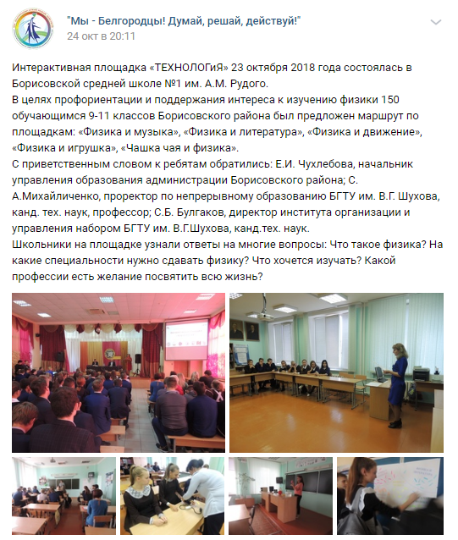
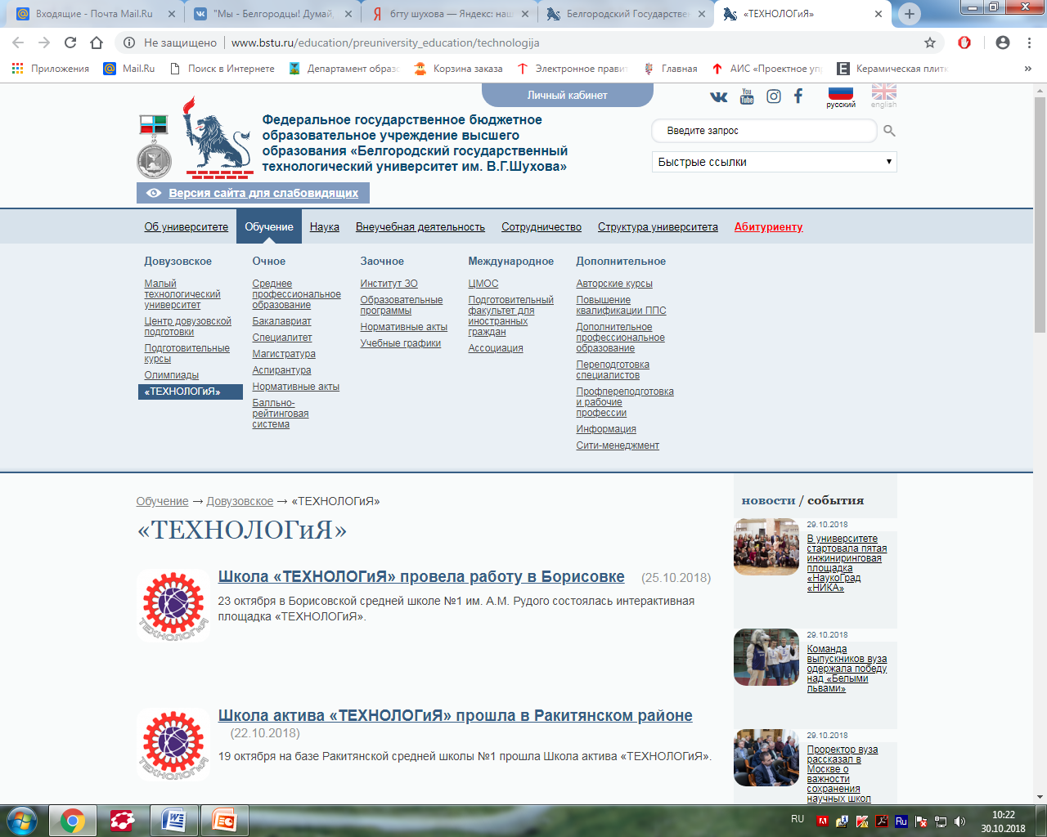
Интерактивные площадки
http://www.bstu.ru/education/preuniversity_education/technologija

Slide 20
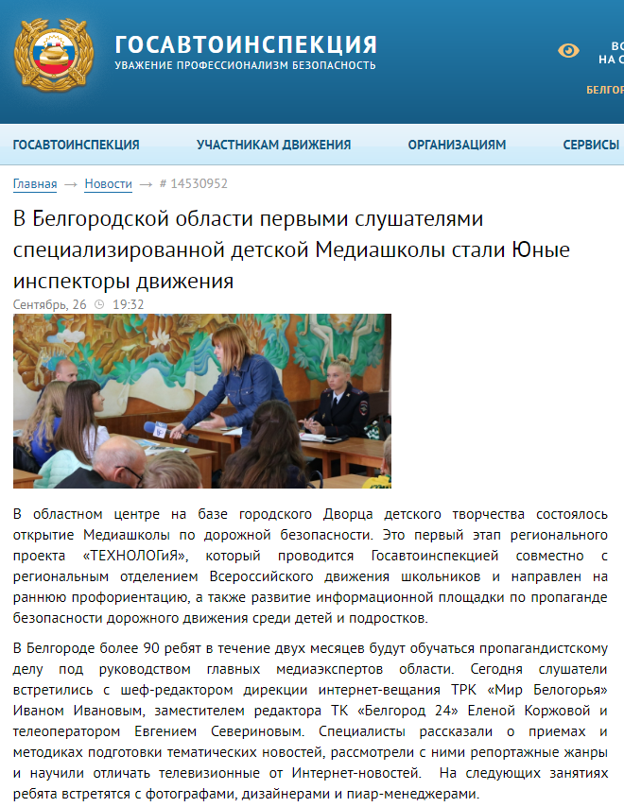
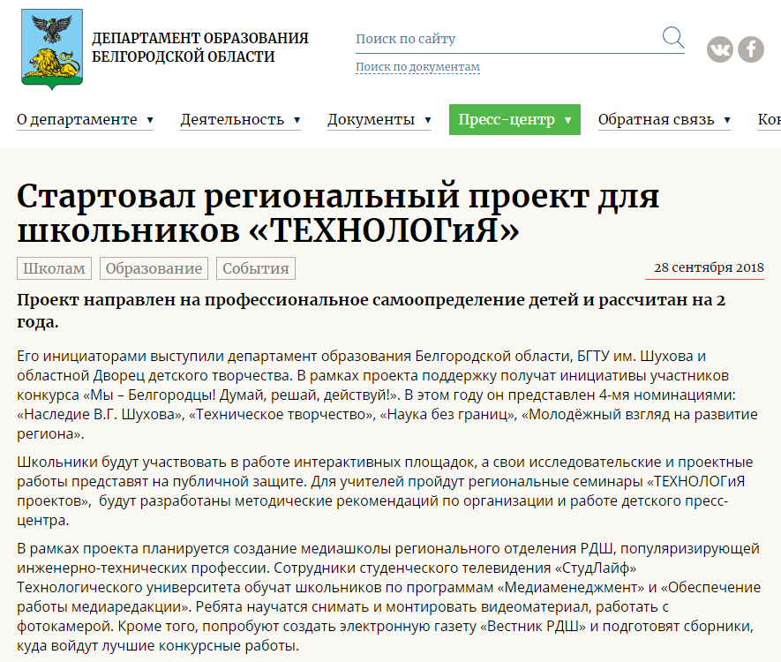

Slide 21
КОМАНДА ПРОЕКТА
№ | ФИО | Должность и основное место работы | Выполняемые в проекте работы
1. | Шаповалов Николай Афанасьевич | первый проректор БГТУ им. В.Г. Шухова, докт.наук, профессор | Куратор проекта
2. | Шеховцов Геннадий Викторович | директор организационно-аналитического центра БГТУ им. В.Г. Шухова | Руководитель проекта
3. | Дергаусова Надежда Дмитриевна | заместитель директора ГБУДО «Белгородский областной Дворец детского творчества» | Администратор проекта
4. | Михайличенко Сергей Анатольевич | проректор по непрерывному образованию БГТУ им.В.Г. Шухова, канд.тех.наук, профессор | Член рабочей группы Р
5. | Авилова Ирина Петровна | проректор по культурно-воспитательной и социальной работе БГТУ им.В.Г. Шухова, канд.экон.наук, профессор | Член рабочей группы Р
6. | Булгаков Сергей Борисович | директор института организации и управления набором БГТУ им. В.Г. Шухова, канд.тех.наук | Член рабочей группы Р
7. | Латышев Сергей Сергеевич | директор института технологического оборудования и машиностроения БГТУ им. В.Г. Шухова, канд.тех.наук | Член рабочей группы Р
8. | Дороганов Евгений Анатольевич | директор департамента образовательной политики БГТУ им. В.Г. Шухова, канд.тех.наук | Член рабочей группы Р
9. | Афанасьев Александр Александрович | заведующий кафедрой «Стандартизация и управление качеством» БГТУ им. В.Г. Шухова, докт.наук, профессор | Член рабочей группы Р
10. | Ярмош Татьяна Станиславовна | заместитель директора архитектурного института БГТУ им. В.Г. Шухова | Член рабочей группы Р
11. | Стативко Андрей Александрович | заведующий секцией «Материаловедения и конструкционные материалы» БГТУ им. В.Г. Шухова, канд.тех.наук | Член рабочей группы Р
12. | Старостина Ирина Викторовна | доцент кафедры «Промышленная экология» БГТУ им. В.Г. Шухова, канд.тех.наук | Член рабочей группы Р
13. | Прасол Дмитрий Александрович | старший преподаватель кафедры «Электроэнергетика и автоматика» БГТУ им. В.Г. Шухова | Член рабочей группы Р
14. | Кеменов Сергей Анатольевич | заместитель заведующего кафедрой «Защита в чрезвычайных ситуациях» БГТУ им. В.Г. Шухова | Член рабочей группы Р
15. | Уваров Виктор Михайлович | директор Губкинского филиала БГТУ им. В.Г. Шухова, канд.тех.наук | Член рабочей группы Р
16. | Яковчук Артем Михайлович | директор Центра по связям с общественностью БГТУ им. В.Г. Шухова | Член рабочей группы Р
17. | Пашнев Илья Михайлович | заместитель директора Центра по связям с общественностью БГТУ им. В.Г. Шухова | Член рабочей группы Р
18. | Нечкин Александр Иванович | руководитель издательского центра БГТУ им. В.Г. Шухова | Член рабочей группы Р
 |  | Специалисты управления образования муниципальных территорий, курирующие вопросы профессионального самоопределения обучающихся, представители УГИБДД УМВД России по Белгородской области , сотрудники ГБУДО «Белгородский областной Дворец детского творчества», Домов и Центров детского творчества области (49 чел.)

Slide 22



Контактные данные:
Руководитель проекта:
Шеховцов Геннадий Викторович,
директор организационно-аналитического центра
Телефон: (4722) 30-99-97
E-mail: my-belgorodcy@mail.ru
Администратор проекта:
Дергаусова Надежда Дмитриевна,
заместитель директора ГБУДО «Белгородский областной Дворец детского творчества»
Телефон: (915) 575-91-40
E-mail: my-belgorodcy@mail.ru

